Slide 1
УГЛЕДНИ ЧАС
Декупаж – Моја магична кутија
IV-2 у сарадњи са наставницом ликовне културе – Лидија Барна
УГЛЕДНИ ЧАС у IV-2
Декупаж – Моја магична кутија
наставница ликовне културе Лидија Барна у сарадњи са учитељем Драганом Бублићем

Slide 2
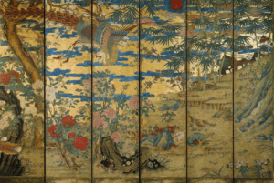
УГЛЕДНИ ЧАС
Декупаж – Моја магична кутија
IV-2 у сарадњи са наставницом ликовне културе – Лидија Барна
Шта је декупаж ?
IV - 2
Декупаж је реч настала у 20. веку и долази од француске речи „decouper“, што у преводу значи „сећи“ или „исецати“.
Настанак речи декупаж
1оо1. година
2о18. година
X век
XI век
XII век
XIII век
XIV век
XV век
XVI век
XVII век
XVIII век
XIX век
XX век
XXI век
Како се ради у декупаж техници ?
Сама техника рада састоји се у исецању и аранжирању делова папира и његовом лепљењу на бојену или другачије припремљену површину, те лакирању.
Где је настала декупаж техника и како се
кроз историју развијала ?
Смарта се да корени декупаж технике вуку порекло из далеког Сибира где су номади украшавали гробнице својих предака.

Slide 3
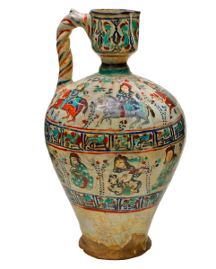
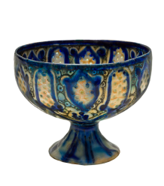
УГЛЕДНИ ЧАС
Декупаж – Моја магична кутија
IV-2 у сарадњи са наставницом ликовне културе – Лидија Барна
Из Сибира се преноси у Кину.
Oд 12. века почињу да се украшавају лампиони, прозори, кутије и други објекти.
У Италију стиже трговачким путевима, касније и у Европу где су даме проналазиле забаву бавећи се декупажом.
1001.година
1101.година
1200.година
2018.година
X век
XI век
XII век
XIII век
XIV век
XV век
XVI век
XVII век
XVIII век
XIX век
XX век
XXI век

Slide 4
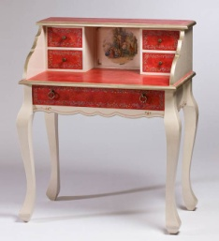
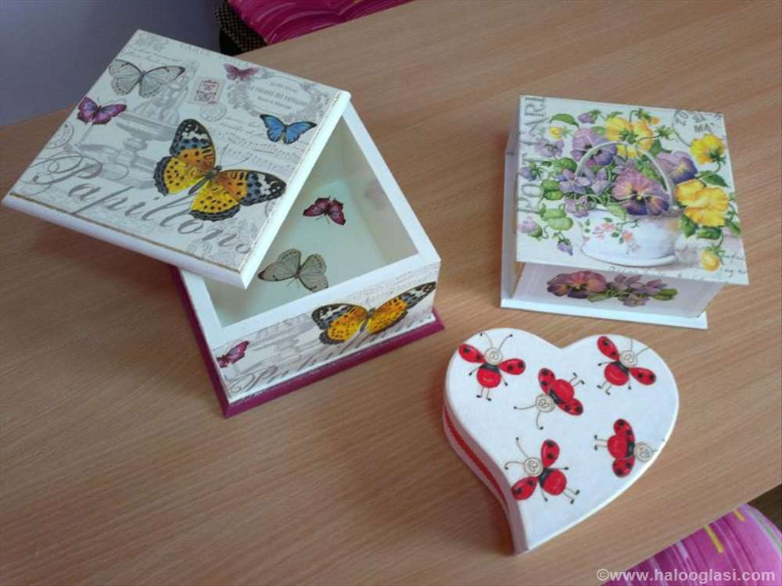
УГЛЕДНИ ЧАС
Декупаж – Моја магична кутија
IV-2 у сарадњи са наставницом ликовне културе – Лидија Барна
Како су људи прозвали технику декупаж ?
Ова техника се некада називала још и „уметност сиромаха“. Људи су стари намештај украшавали овом техником јер је била најјефтинија и од старог су могли да направе ново, односно да освеже намештај те да он потом изгледа као нов.
Како се данас најчешће користи декупаж ?
Техника се развила у много различитих стилова и нових техника а најпознатија је
„ салветна техника“ којом ћемо се и ми данас бавити.

Slide 5
УГЛЕДНИ ЧАС
Декупаж – Моја магична кутија
IV-2 у сарадњи са наставницом ликовне културе – Лидија Барна
Циљ часа
Циљ овог часа јесте да научите нешто ново и то знање примените.
Да од старих предмета направимо нове и да научимо како да у свакодневном животу применимо ову технику.
Пошто нам се ближи и вашар поводом Дана школе припремићемо интересантне употребне предмете на јефтин начин.
У циљу развоја предузетничког духа искористићемо предмете који нам не требају,рециклирати их и продајом покушати да зарадимо новац.

Slide 6
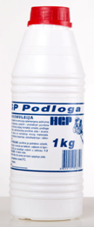
УГЛЕДНИ ЧАС
Декупаж – Моја магична тегла
IV-2 у сарадњи са наставницом ликовне културе – Лидија Барна
Поступак:
Савет
1.Предмет који желимо да украсимо можемо најпре да офарбамо али и не морамо. Неки предмети већ имају обојену подлогу, најбоље је користити боју за бетон јер као таква отпорна је на влагу и има велику покривну моћ.
2.Када се боја осуши, исецамо жељене делове салвета.
3.Лепком за дрво намажемо површину на коју желимо да залепимо комад салвете.
4.Ставимо комад салвете на намазану површину полако и прецизно и четкицом лагано прелазимо преко салвете како би се боље залепила.
5.Након што се осуши пређемо преко залепљене салвете слојем лепка како би заштитили детаљ.
6.Након што се и то осуши лакирамо читав предмет.
Уместо лепка за дрво веома је захвална и акрилна емулзија. То је синтетичка односно вештачка смола која може да се користи и као лак и као лепак.

